Slide 1
Разработка архитектуры платформы обработки и аналитики данных заказов с использованием ETL-процессов и машинного обучения
Костомарова Мария Николаевна

Slide 2
Актуальность
Почему нужна единая платформа
Данные заказов находятся в разных источниках
Ручное объединение увеличивает время подготовки аналитики
Без единого DWH сложно контролировать качество и историю
ML позволяет добавить прогнозный контур к классической аналитике

Slide 3
Цель и задачи
Цель
Разработать единую платформу сбора, обработки, хранения и анализа данных о заказах
¹
Интегрировать CSV и REST API
²
Реализовать ETL и staging
³
Построить DWH по звёздной схеме
⁴
Реализовать DQ и ML-классификацию
⁵
Сформировать прогнозную витрину для BI

Slide 4
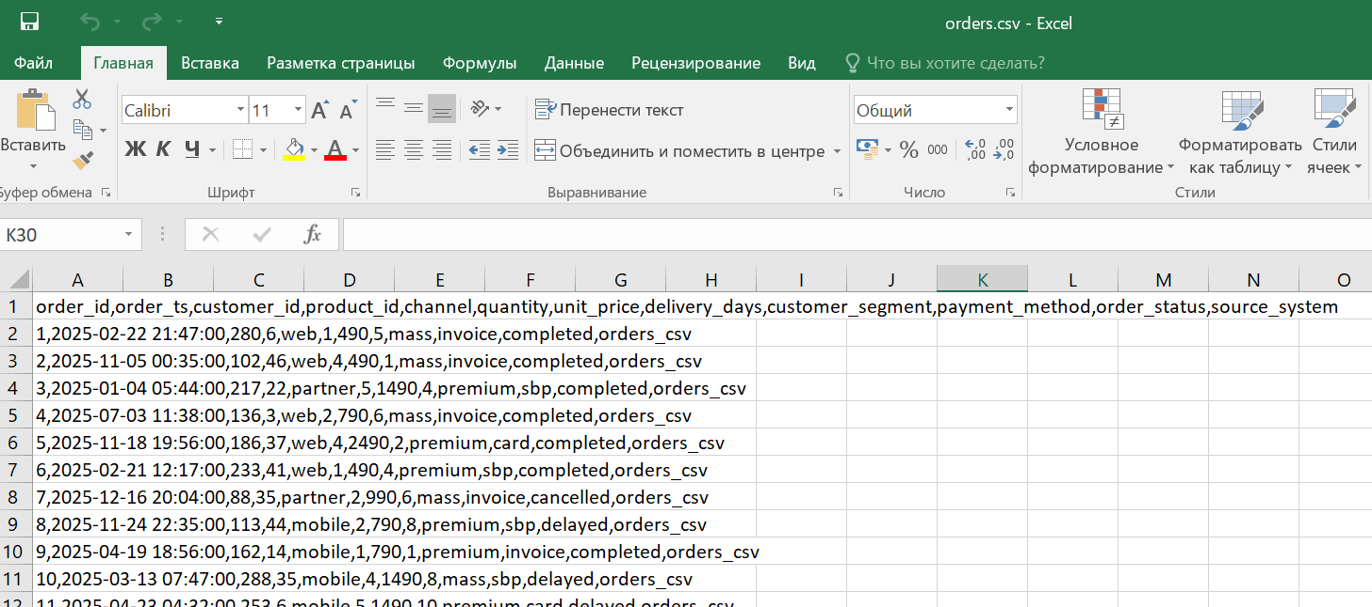
Предметная область и данные
Сущности и целевая переменная
Заказ: идентификатор, дата, клиент, товар, канал, количество, цена, доставка
Клиент: сегмент
Товар: категория и web-рейтинг
Целевая переменная: order_status
Классы: completed / cancelled / delayed

Slide 5
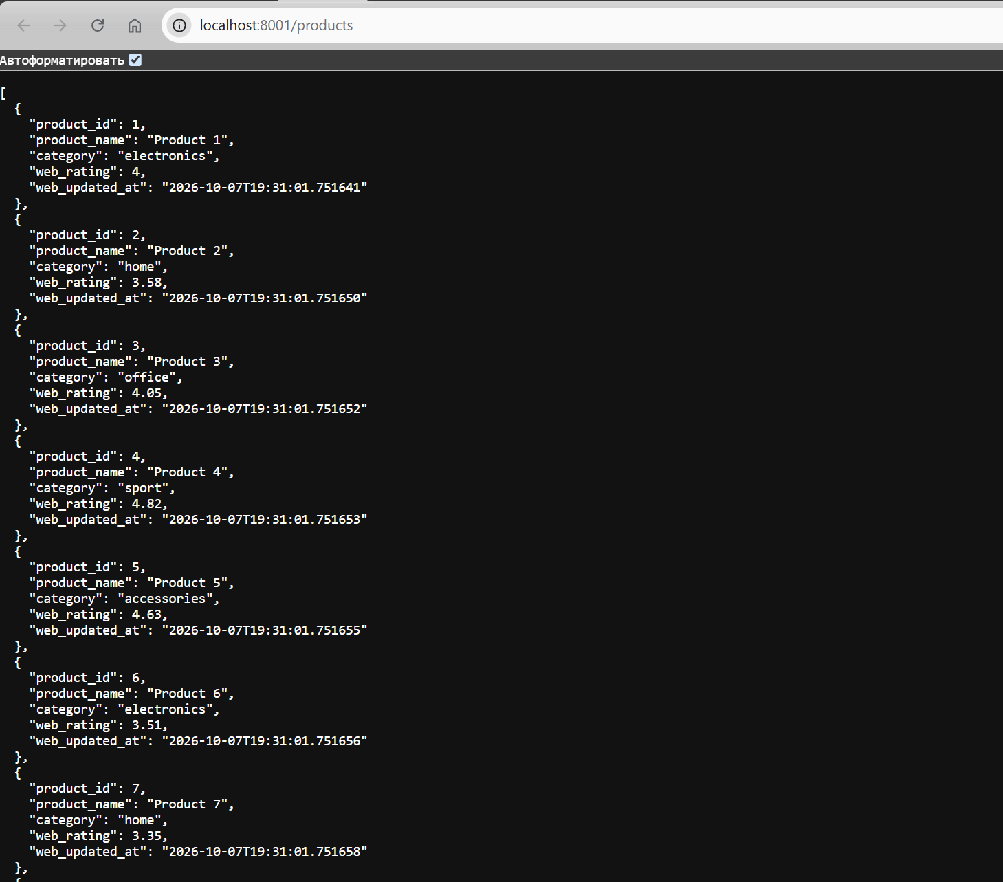
Источники данных
CSV + REST API
Источник 1 — CSV: операционные заказы
Источник 2 — REST API: характеристики товаров
Данные объединяются по product_id
В демонстрационном наборе: 2 000 заказов и 50 товаров

Slide 6
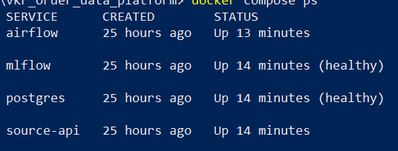
Архитектура решения
¹
Источники: CSV + REST API
²
Оркестрация: Apache Airflow
³
Staging-слой в PostgreSQL
⁴
DWH: звёздная схема
⁵
ML + MLflow → prediction → mart / BI

Slide 7
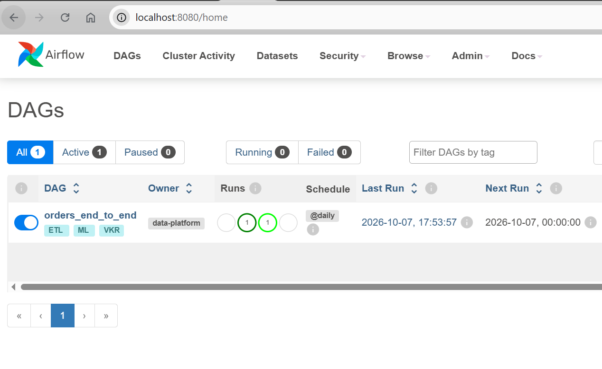
ETL-пайплайн и оркестрация
DAG orders_end_to_end
generate_sources → web_parsing → load_staging → build_dwh → data_quality → train_model → predict
Каждый этап — отдельная задача Airflow
Повторный запуск контролируется DAG

Slide 8
Staging и контроль качества
Сырой слой и проверки data_quality
Staging-слой
staging.orders_raw — сырой слой заказов
staging.web_products_raw — сырой слой API
Проверки качества
Уникальность order_id, статусы, положительные количества и цены
Каналы, доставка, рейтинги
Внешние ключи DWH
Notes:
Место для скриншота задачи data_quality с зелёным статусом — добавить после запуска Docker.

Slide 9
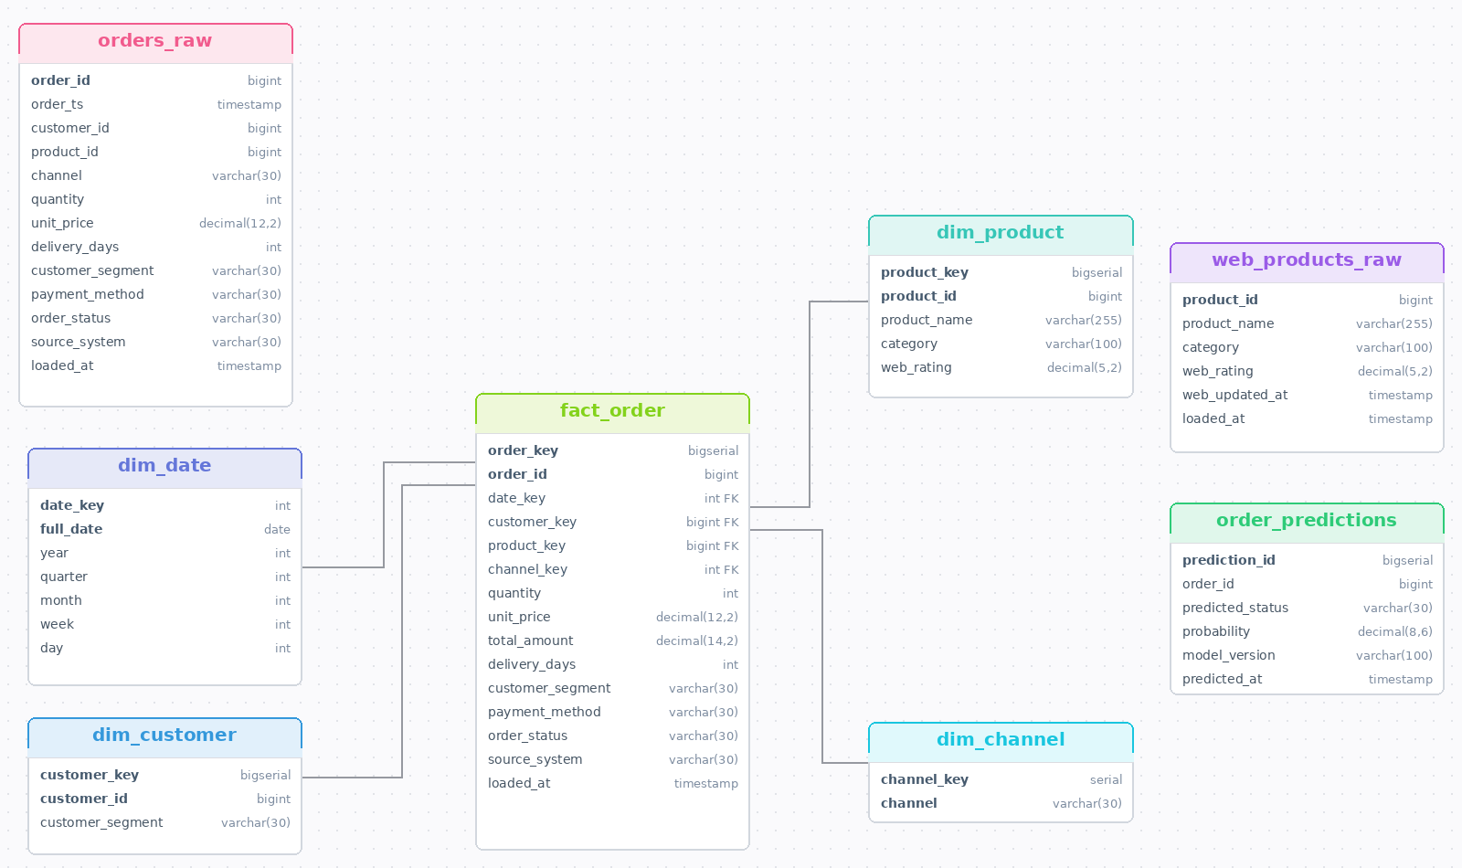
DWH: звёздная схема

Slide 10
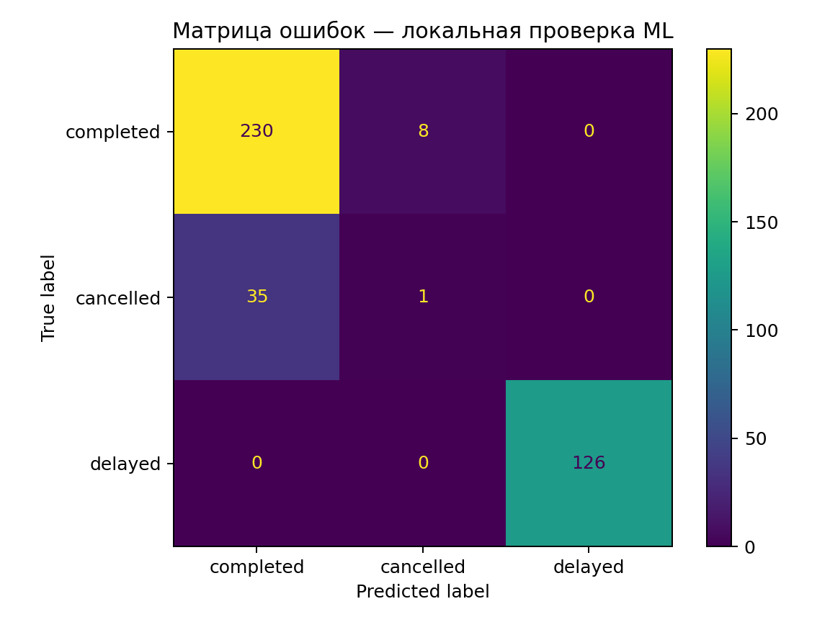
Машинное обучение
Классификация статуса заказа
Алгоритм: Random Forest
Предобработка категориальных признаков: OneHotEncoder
Разбиение: 80% train / 20% test
Признаки не содержат target order_status
Результат: класс + вероятность класса

Slide 11
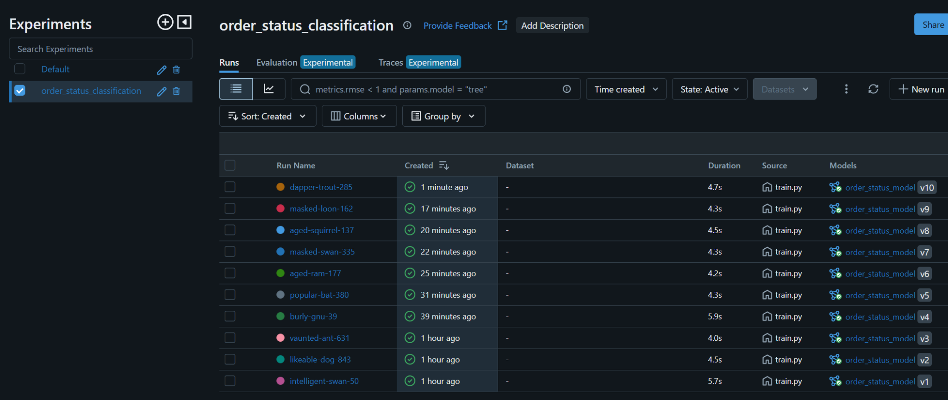
MLflow и воспроизводимость
Experiment: order_status_classification
Фиксируются параметры модели и Accuracy/F1
Сохраняются артефакты модели и test index
Prediction использует ссылку на конкретный run, с локальным fallback

Slide 12
Прогнозный контур
¹
Модель получает признаки из mart.v_order_dashboard
²
Для каждого заказа рассчитывается predicted_status
³
Сохраняется probability наиболее вероятного класса
⁴
Результат записывается в mart.order_predictions

Slide 13
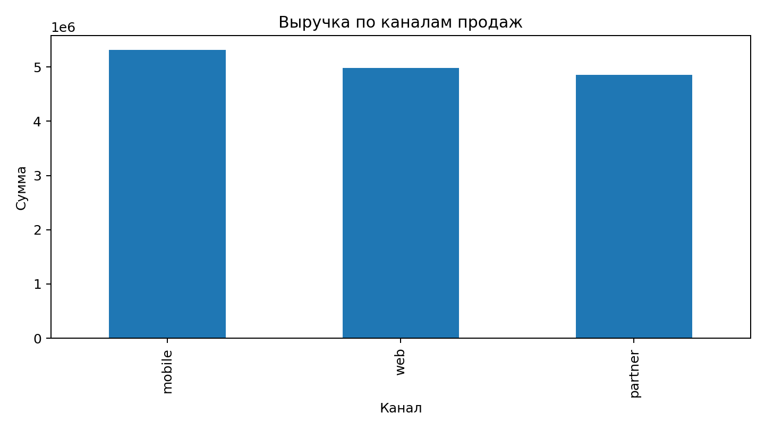
Аналитическая витрина
mart.v_order_dashboard объединяет факт и измерения
Витрина содержит дату, статус, сумму, доставку, количество, сегмент, оплату, канал, категорию и рейтинг
Предназначена для подключения BI

Slide 14
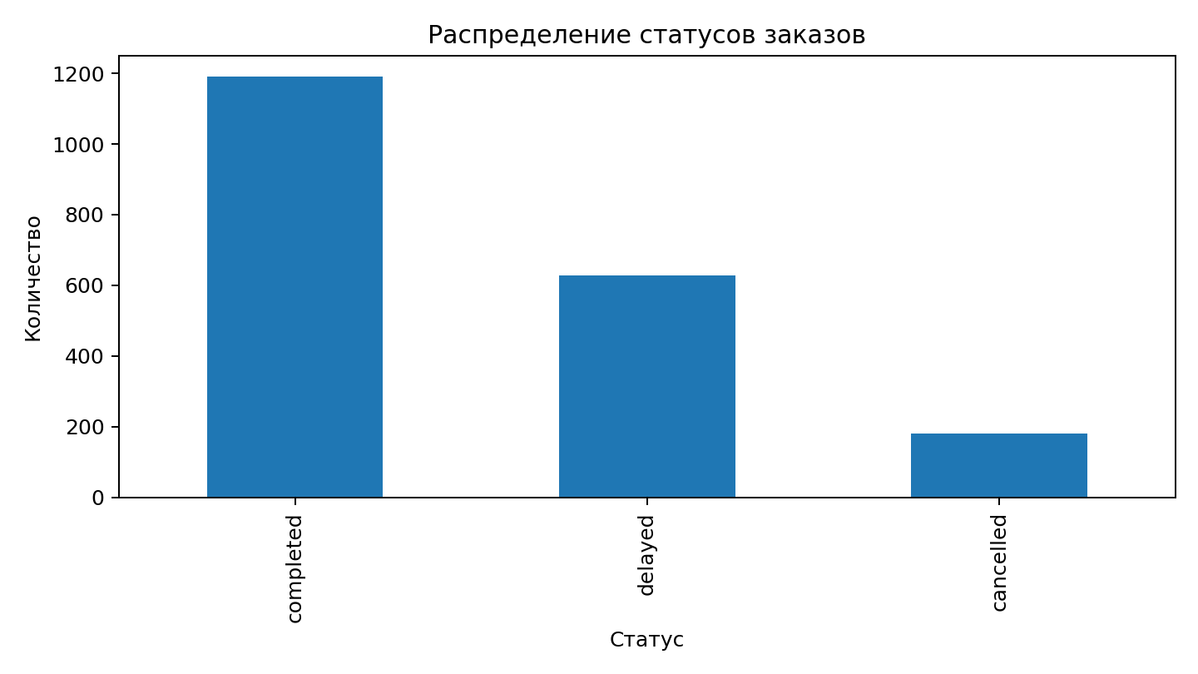
Результаты на тестовом наборе
2 000 заказов • 1 600 train • 400 test
Локальная проверка ML в текущей среде: Accuracy 0.8925, F1 weighted 0.8631
Ранее зафиксированный результат Docker-стенда: Accuracy 0.8975, F1 weighted 0.8695
На защите показываются метрики фактического запуска MLflow

Slide 15
Тестирование и качество
Автотесты проекта: 9 passed, 1 skipped в текущей среде
Проверены:
структура и объём источников
уникальность ID
SQL DWH / mart
порядок задач DAG
наличие ML-артефактов
Docker-интеграционный прогон не выполнялся в среде проверки, поскольку Docker Engine недоступен

Slide 16
Итоги и развитие
Источники → ETL → DWH → DQ → ML → prediction → BI mart
Реализовано
Полный контур обработки и прогнозирования данных о заказах
Архитектура разделяет инженерный и аналитический слои
Проект воспроизводим через Docker Compose
Развитие
Реальные источники данных
Потоковая обработка
Мониторинг DQ
BI-дашборд
Model serving

